Slide 1
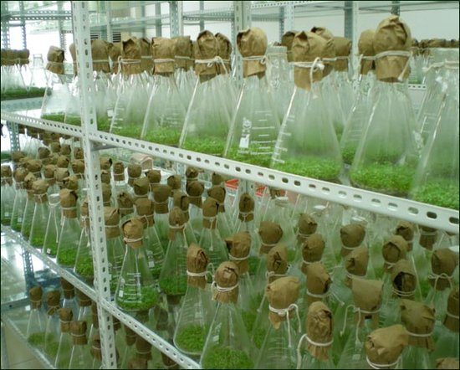
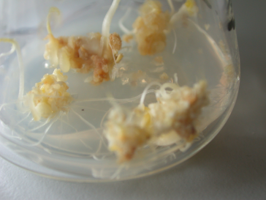
植物组织培养

Slide 2
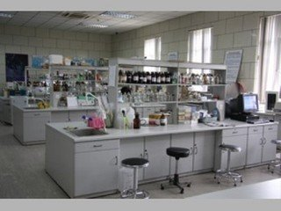
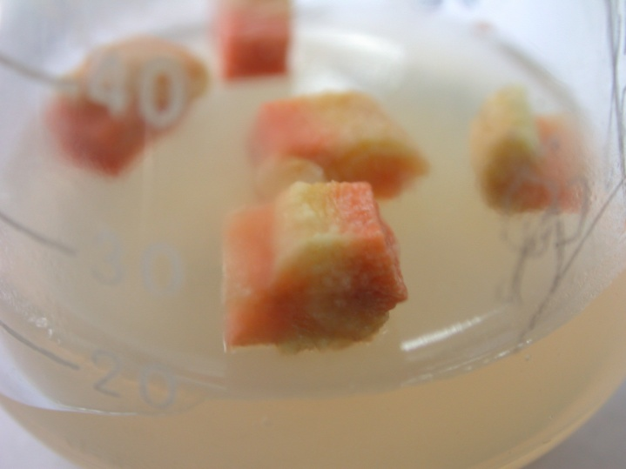
【实验目的】
熟悉植物组织培养技术
了解培养基的配置及原理
掌握无菌操作的原理及过程

Slide 3
【实验原理】
植物的组织和细胞培养是基于高等植物细胞具有全能性，在高等植物细胞分化过程中，他们的遗传潜力并没有丧失，仍保持着潜在的全能性。
已分化成熟的活细胞在一定的营养因素的作用下，有可能回复遗传全能性，类似合子的发育功能，有单细胞发育成为胚状体，继而形成完整的植株。

Slide 4
【实验材料及仪器】
实验材料：胡萝卜
实验器材：蒸汽灭菌锅，超净工作台，酒精灯，三角瓶，镊子，剪刀，烧杯，培养皿
实验药品：MS培养基（见表一），蔗糖，琼脂，次氯酸钠，2.4D，NaOH

Slide 5
【实验步骤】
培养基配制及灭菌
MS培养基的配制
成分 | 母液 | MS培养基
大量元素 NH₄NO₃ KNO₃ CaCl₂·H₂O KH₂PO₄ MgSO₄·7H₂O | mg/L(100×) 165000 190000 44000 17000 37000 | mg/L 1650 1900 440 170 370
微量元素 | mg/L(100×) | mg/L
MnSO₄·4H₂O ZnSO₄·4H₂O H₃BO₃ KI Na₂MoO₄·2H₂O CuSO₄·5H₂O CoCl₂·6H₂O | 2230 860 620 83 25 2.5 2.5 | 22.3 8.6 6.2 0.83 0.25 0.025 0.025
铁盐 Na₂EDTA FeSO₄·7H₂O | mg/L(100×) 3725 2785 | mg/L 37.25 27.85
有机物质 甘氨酸 硫铵素 烟酸 盐酸吡哆醇 肌醇 | mg/L(100×) 200 40 50 50 10000 | mg/L 2.0 0.4 0.5 0.5 100
1.MS培养基母液的配置
按照表1配置MS培养基母液

Slide 6
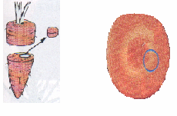
【实验步骤】
材料消毒
选取胡萝卜的含形成层的部分,横切厚度为2cm。用水洗净，然后放入5％-7％的次氯酸钠溶液浸泡20min，进行材料脱毒，然后用无菌水冲洗多次。

Slide 7
【实验步骤】
(1)将初步洗涤及切割的材料放人烧杯，带入超净台上，用无菌水冲洗，最后沥去水分，取出放置在灭过菌的培养皿上。
(2) 一手拿镊子，一手拿剪子或解剖刀，对材料进行适当的切割。胡萝卜切成0.5-1cm见方的小块(含形成层)；在接种过程中要经常灼烧接种器械，防止交叉污染。
接 种
(3) 接种：先解开包口纸，将三角瓶几乎水平拿着，使瓶囗靠近酒精灯火焰，并将瓶口在火焰上方转动，使瓶口里外灼烧数秒钟。然后用镊子夹取一块切好的材料送入瓶内，轻轻帖到培养基,以放1—3块为宜。
（4）接完种后，将瓶口在火焰上灼烧数秒钟，然后用棉塞，塞好后，包上包口纸，包囗纸里面也要过火。

Slide 8
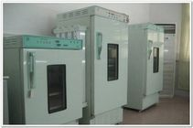
【实验步骤】
培养观察
本实验将已接种好的培养瓶,在最适条件下培养 ,采取暗培养、25℃温度的条件 ，使之生长，分裂和分化形成愈伤组织或进一步分化成再生植株的过程。

Slide 9
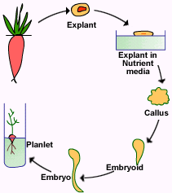
【实验结果】
愈伤组织

